Slide 1
Introdução ao conceito de neuroplasticidade
Alline Campos

Slide 2
Sumário
→Neuroplasticidade
Origem do termo plasticidade
Plasticidade e a neurociência
A doutrina neuronal

Slide 3
Exercício...
1) Pegue o seu tubo de pasta de dentes...
Tente retorná-lo ao formato original
Pegue uma folha de papel e amasse
Tente retorná-la ao formato original.
Puxe as extremidades da folha de papel aplicando força.
Tente retorná-la ao formato original.
3) Se tiver a oportunidade, tente interagir com um pedaço de um elástico...
Puxe as extremidades com o máximo de força que você conseguir.
Tente retorná-la ao formato original.

Slide 4
Reflita...
Tente não se perguntar o porquê você se inscreveu nesta disciplina (ainda não)...
Você conseguiu retorna a tubo de pasta, o papel e o elástico ao seu “estado” original?
Mesmo que não tenha conseguido, você mudou a composição deste material?
Foi possível manter a função do objeto/material?

Slide 5
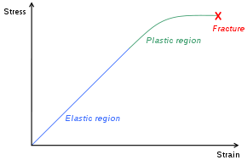
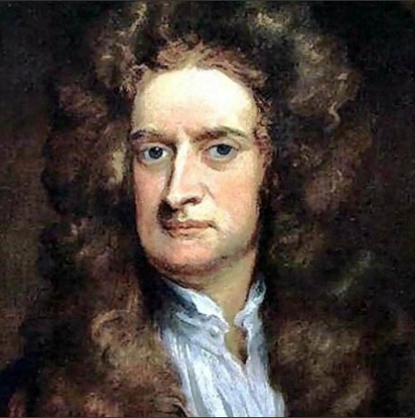
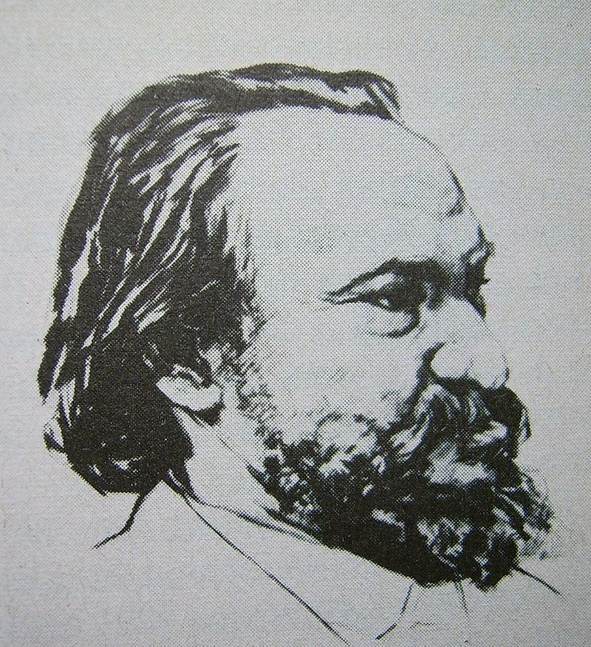
Plasticidade
Grego: πλασσιν → dar forma.
Física
Plasticidade descreve o grau de deformação de um material que é submetido a modificações não reversíveis em sua forma, em resposta à aplicação de uma força (cargas externas, força corporal, mudanças de temperatura ou reações químicas).
Isaac Newton
1643-1727
Johann Bauschinger
1834-1893

Slide 6
Plasticidade
Literatura e arte
A literatura e a arte precisam se moldar e adaptar ao pensamento do artista, para que ele possa conferir a forma imaginada e prometida no seu exercício de criação . A PLASTICIDADE de sua obra é feita através da sua imaginação que ele usa de molde para criar .
Salvador Dali 1904- 1989
A persistência da memória
Franz Kafka 1883- 1924
Caso tenha interesse veja essa rápida análise do conto Preocupações de uma pai de família
https://www.youtube.com/watch?v=rjHNSuUx_9U

Slide 7
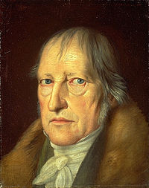
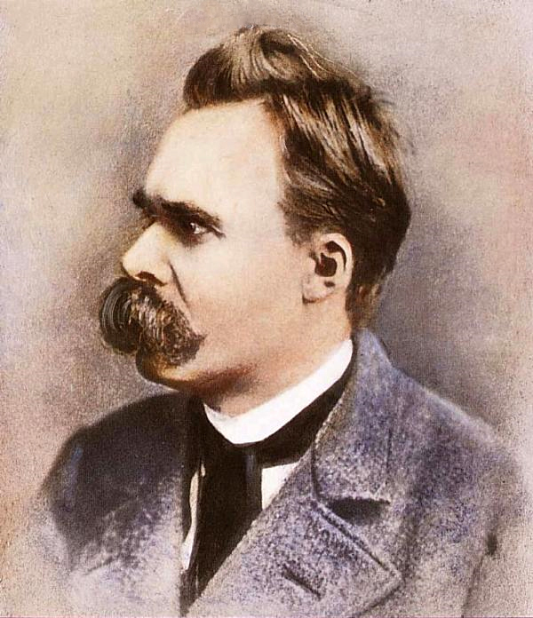
Plasticidade
Filosofia
A capacidade de receber e produzir forma… que consequentemente forma e transforma o indivíduo, atualizando o caminho escolhido para esperar e aspirar o futuro.
Força que permite a autonomia, o crescimento individual que permite a transformação do passado ou do desconhecido para fechar feridas ou substituir o que foi perdido, reestruturando o indivíduo.
Georg Wilhelm Friedrich Hegel
1770-1831
Friedrich Nietzsche
1844-1900
(theory of trauma and defends the hypothesis of destructive plasticity.-materialism biológico)
...Distúrbios emocionais essencialmente consistem no mal funcionamento dos sinais afetivos necessários para tomadas de decisões e que em diferentes graus se traduzem em comportamento permanentes ou temporários de indiferença e desafeto.”
Catherine Malabou

Slide 8
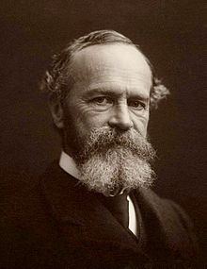
Plasticidade e neurociência
Plasticity means…the possession of a structure weak enough to yield to an influence, but strong enough not to yield all at once.
Organic matter, especially nervous tissue, seems endowed with a very extraordinary degree of plasticity of this sort … the phenomena of habit in living beings are due to the plasticity of the organic materials of which their bodies are composed.
The principles of Psychology, 1890
William James
1842-1910

Slide 9
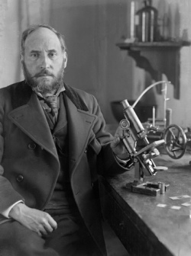
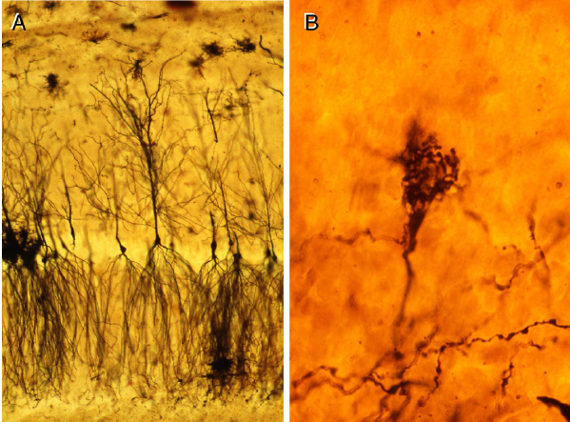
Plasticidade e neurociência
1889: “A doutrina Neuronal” (individualidade da célula nervosa)
“The continuity of substance between cell and cell being excluded,
the view that the nerve impulse is transmitted by contact as in
the junctions of electric conductors, or by induction as in
induction coils, becomes inescapable” (Cajal, 1917)
“Teoria reticular”
Santiago Ramón y Cajal
Camillo Golgi
1894 :Termo “Neuroplasticidade” → mudanças do cérebro em situações patológicas.
Cajal, S. Ramón y, 1917. Recuerdos de mi vida, Moya, Madrid

Slide 10
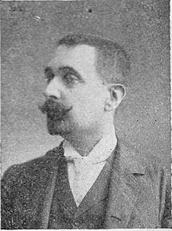
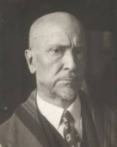
Plasticidade e neurociência
1899: First identifying the articulations between neurons, not yet called synapses, as possible sites of neural plasticity.
Eugenio Tanzi
1956-1934
1906: First linking neural plasticity with synaptic plasticity
give the name plasticity to synaptic modificability
Ernesto Lugaro
1870 –1940
Lugaro, E. (1906) I Problemi Odierni della Psichiatria, Milan: Sandron

Slide 11
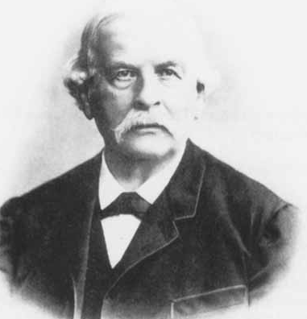
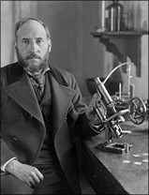
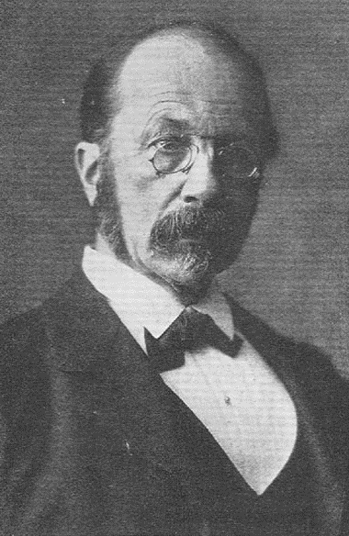
Neuroplasticidade: perspectiva histórica
“1904: a estrutura do cérebro permanece fixa após o nascimento. O conceito de que novos neurônios são adicionados ao sistema nervoso central é inconcebível, devido à complexa arquitetura do cérebro.”
Rudolf Albert Von kölliker
Santiago Ramón y Cajal
“1912: no SNC dos adultos, as vias neuronais são fixas e imutáveis. Todas as células deverão morrer e não ocorrerá regeneração. Talvez, no futuro, a ciência mude esta lei"
Wilhelm His
Kolliker, A. A handbuch der Gewebelehre, 1936;
His, W. Die entwicklung des menschilichen , 1904
Gross. Nature Neurosc., 2000

Slide 12
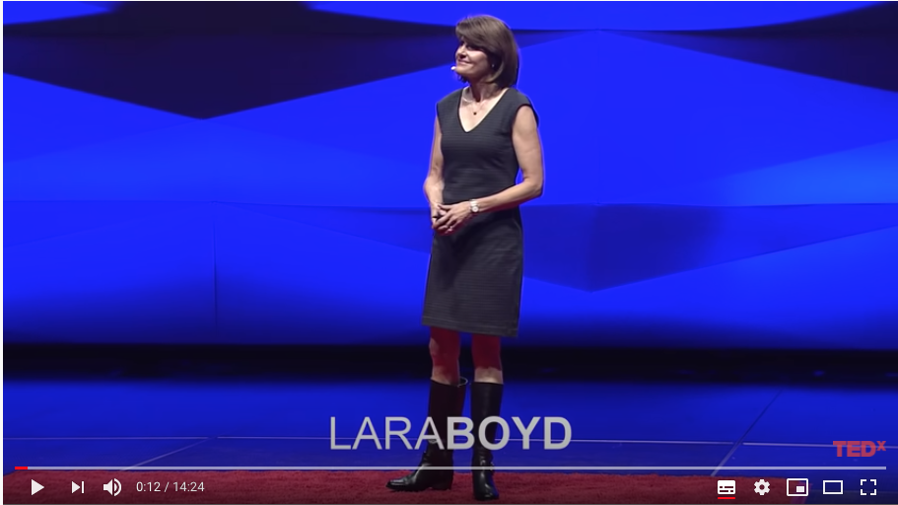
Neuroplasticidade
Neuroplasticidade dedica-se ao entendimento dos mecanismos pelos quais o cérebro adapta-se e modifica-se em resposta a uma experiência. (Fuchs and Fluge, 2014)
Plasticidade sináptica
Metaplasticidade: a plasticidade da plasticidade sináptica.
Plasticidade fenotípica: mudancas em fenótipos de redes neurais em resposta ao ambiente.
Indicação: TED-TALK da Profa. Lara Boyd (University of British Columbia, Chair in Neurobiology and Motor Learning)- 15 minutos
https://www.youtube.com/watch?v=LNHBMFCzznE

Slide 13
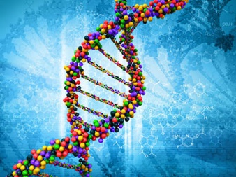
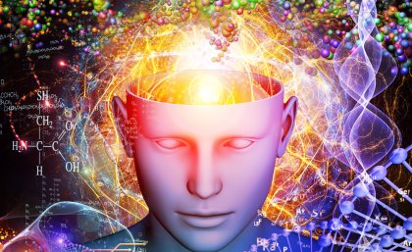
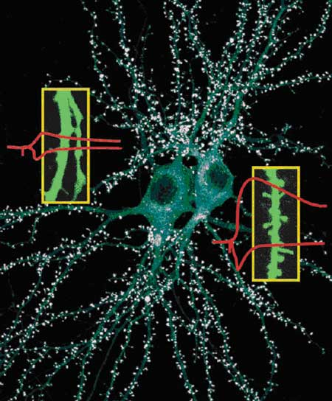
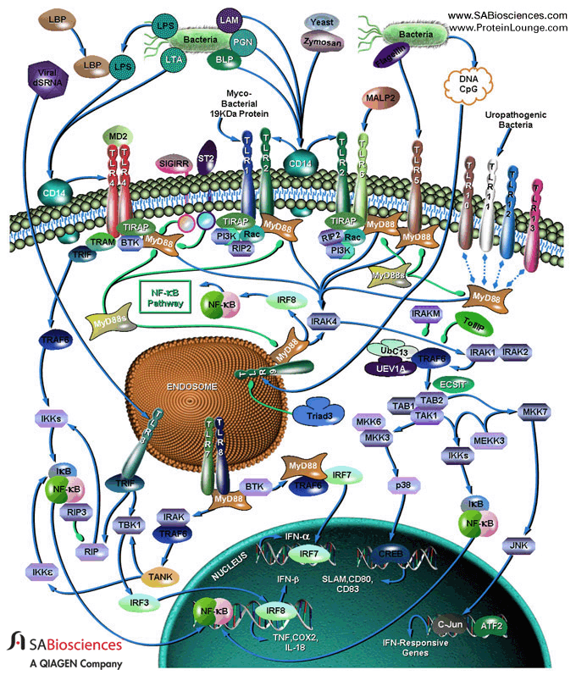
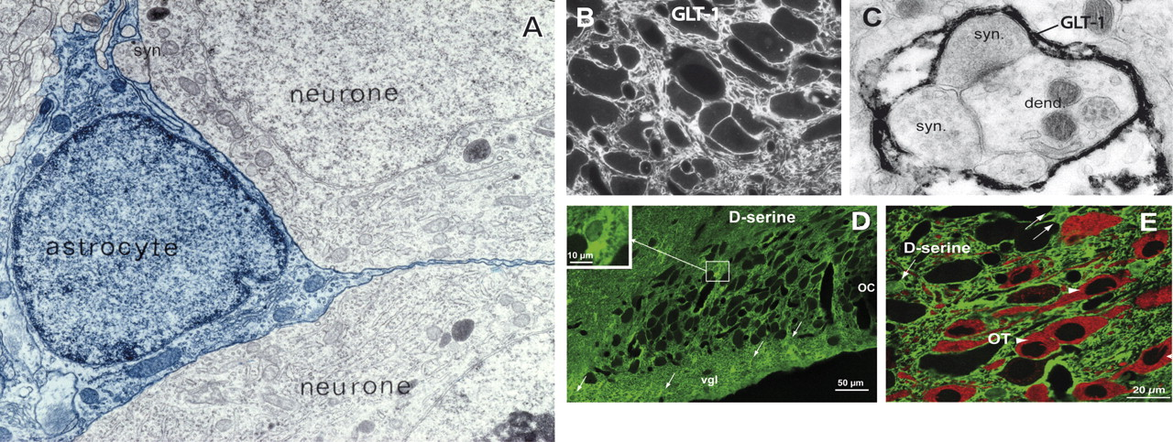
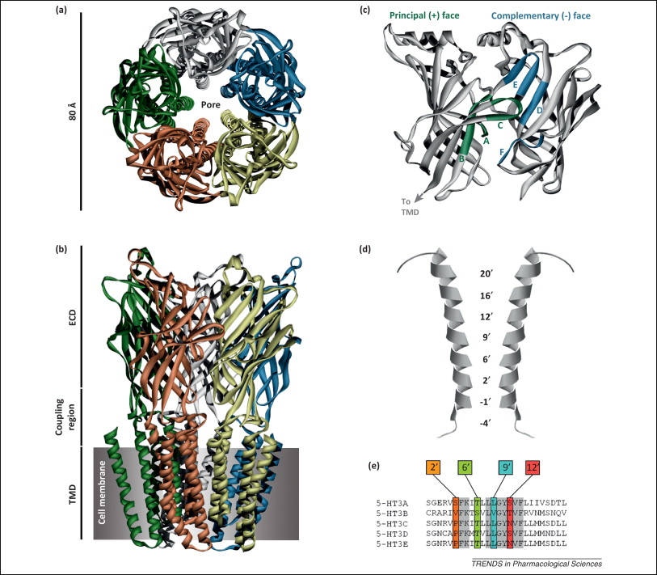
Ampliando os horizontes da (Neuro)plasticidade
Morfologia
DNA
Vias intra
celulares
Neurotransmissores/proteínas sinápticas
Receptores ,enzimas, hormönios, fatores neurotróficos.

Slide 14
Sumário:
O cérebro adapta-se e modifica-se em resposta a uma experiência...
Ambiente
Fatores genéticos
Experiência
?
?
?
Aprendizado
Função cerebral
Memória
Adaptado de Dhikav and Anand, 2006. Medical hyphotesis, 2006

